Slide 1

Populační genetika karase obecného v ČR
Lukáš Choleva, Katedra biologie a ekologie PřF OU; Laboratoř genetiky ryb, ÚŽFG AV ČR, v.v.i., Liběchov
a dále Benedikt Janda, Jan Matějů, Marek Šmejkal, Lukáš Kalous, Milan Muška a další
Konference RAGO – Sympozium KARAS – Vodňany 22. 3. 2024
  Norské fondy přispívají ke snižování hospodářských a sociálních rozdílů v Evropském hospodářském prostoru ǀ Norské fondy posilují bilaterální vztahy mezi Norskem a Českou republikou.

Slide 2



Záhadní a záhadnější karasi našich vod
ÚŽFG AV ČR, v.v.i., Liběchov
Je karas obecný skutečně obecný?
Které druhy karasů jsou u nás původní?
Armáda klonů?
Diploidní i polyploidní jedinci?
Máme se bát genetické eroze mezi původními a nepůvodními druhy a liniemi?

Slide 3
Záhadní a záhadnější karasi našich vod
ÚŽFG AV ČR, v.v.i., Liběchov
Snaha pochopit rozmanitost populačních typů
Snaha porozumět diverzitě reprodukčních modů
Identifikovat vhodné zdrojové populace pro ochranu a podporu karase obecného

Slide 4
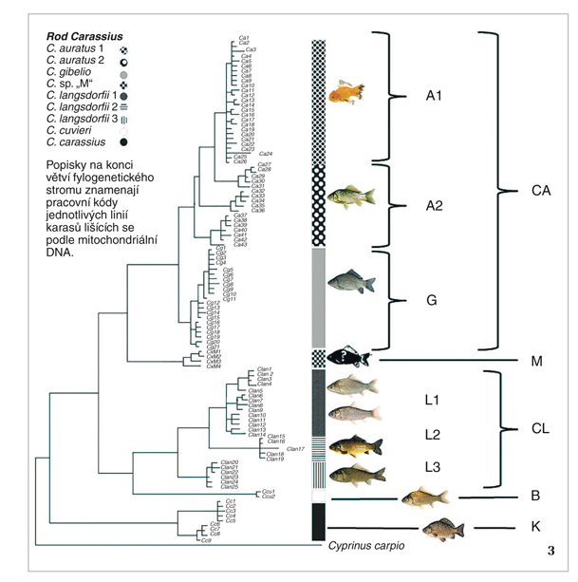
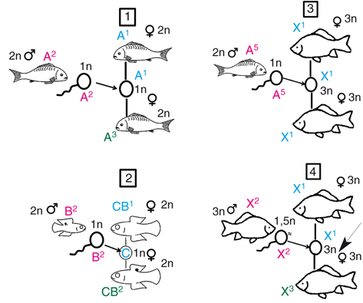
Rozmanitost karasovitých v Evropě
ÚŽFG AV ČR, v.v.i., Liběchov
karas obecný (Carassus carassius)
karas zlatý (C. auratus)
karas stříbřitý (C. gibelio)
karas ginbuna (C. langsdorfii)
karas cuvierův (C. cuvieri)
Orig. K. Rylková a L. Kalous

Slide 5
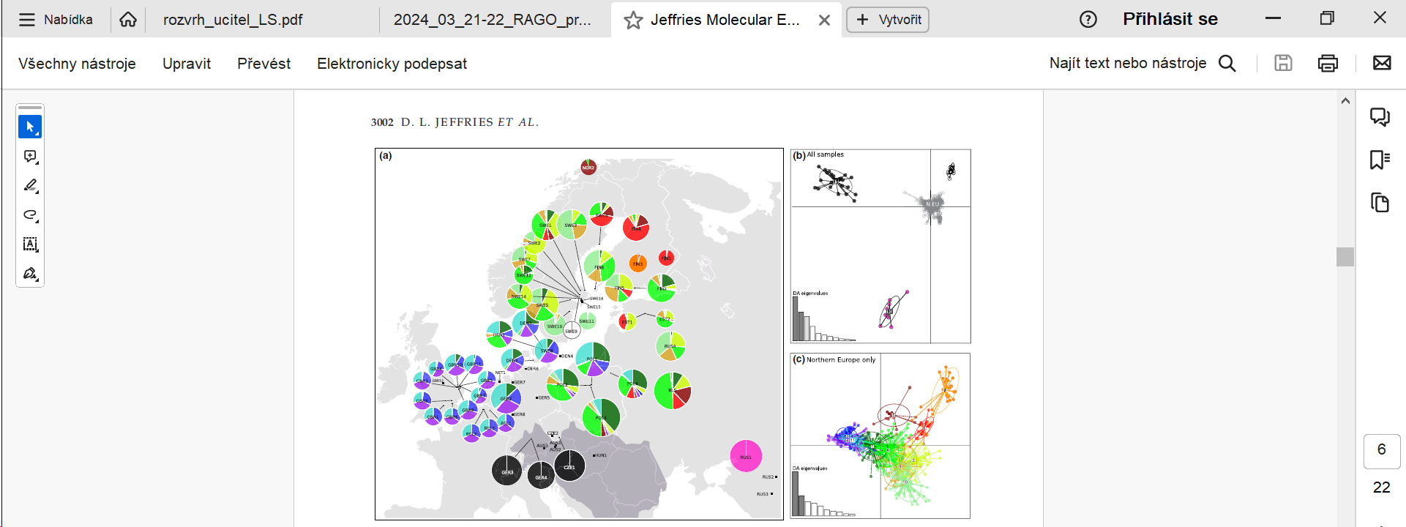
Rozmanitost karase obecného v Evropě
ÚŽFG AV ČR, v.v.i., Liběchov
Jeffries et al., Mol Ecol 2016

Slide 6
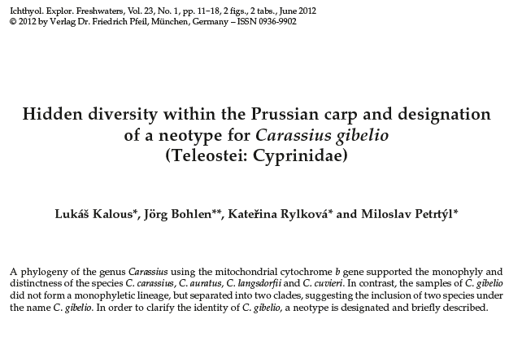
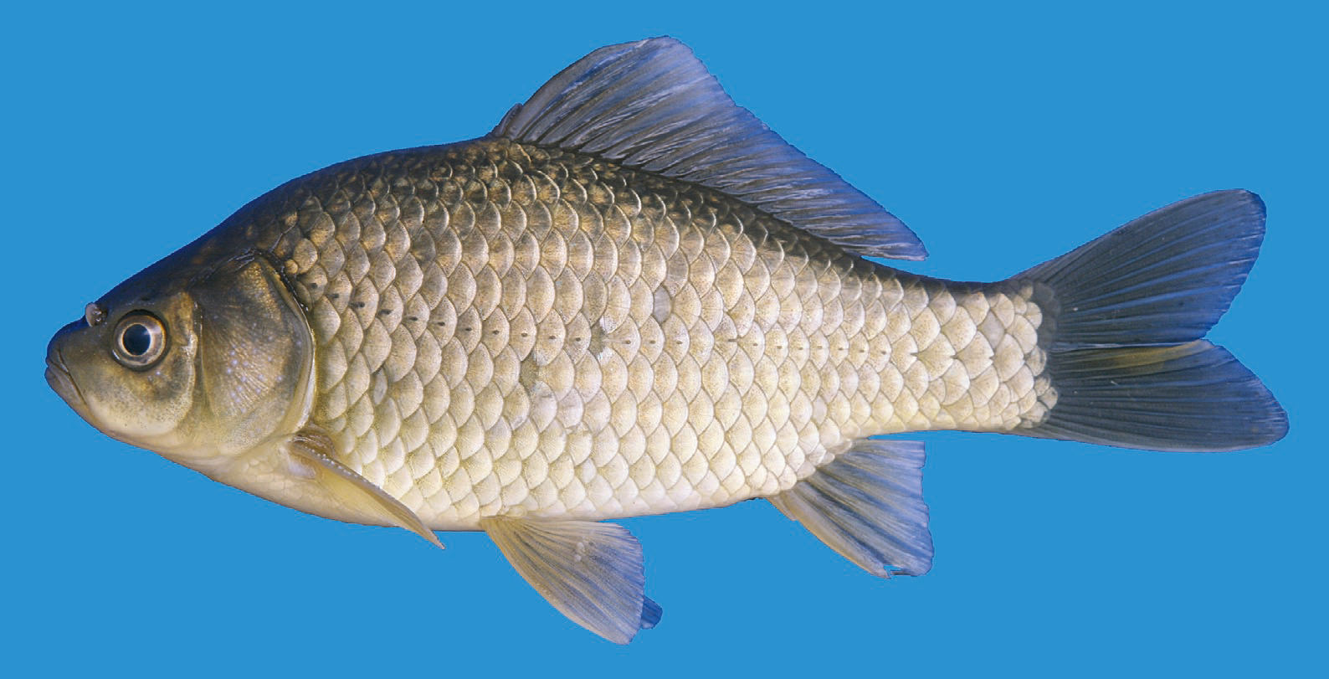
Další původní karas v Evropě?
ÚŽFG AV ČR, v.v.i., Liběchov

Slide 7
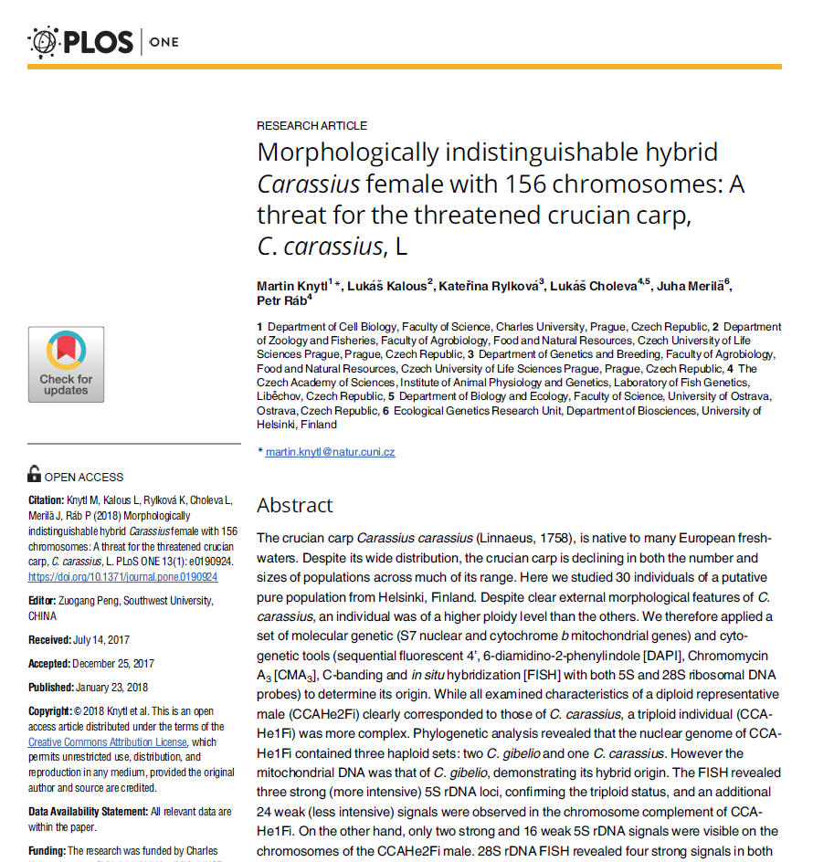
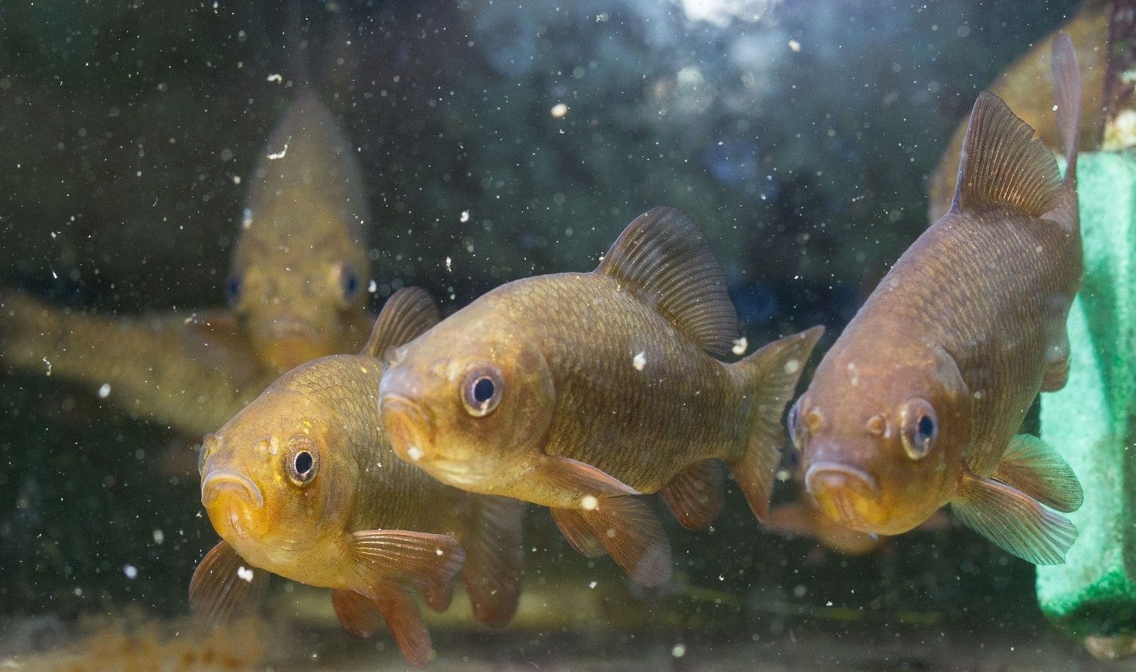
Rozmanitost karasovitých v Evropě
ÚŽFG AV ČR, v.v.i., Liběchov
Foto M. Petrtýl

Slide 8
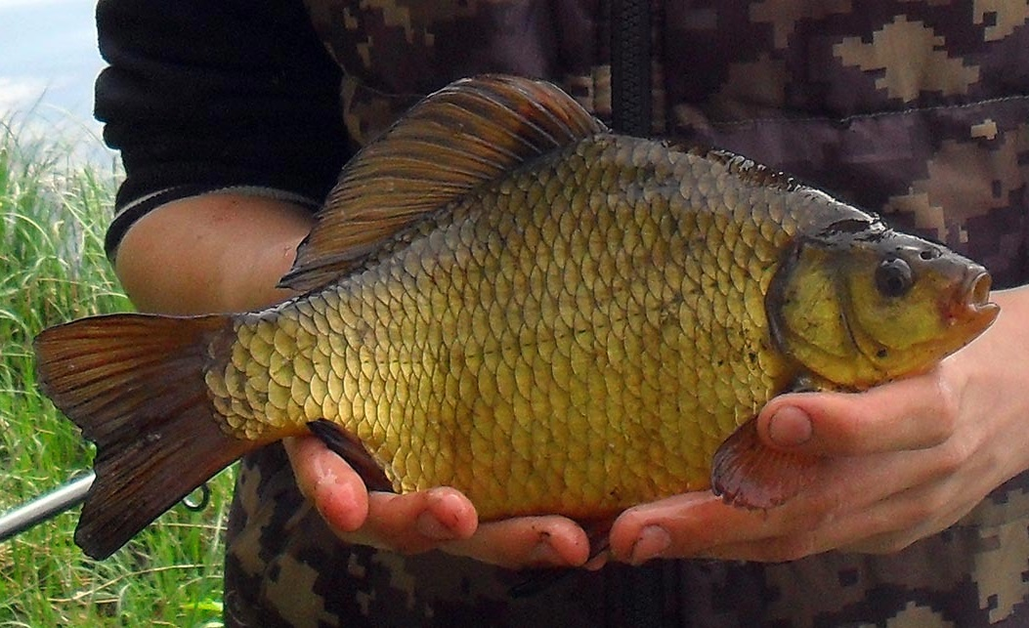
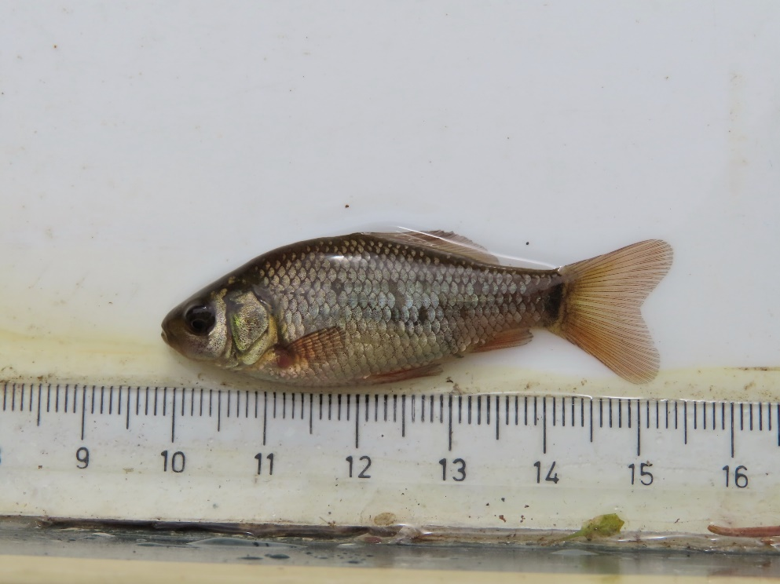
Záhadní a záhadnější karasi našich vod
ÚŽFG AV ČR, v.v.i., Liběchov
karas obecný u nás:
přinejmenším 2 linie
přinejmenším 2 formy
www.karasobecny.cz
Jeffries et al., Mol Ecol 2016
Foto J. Matějů

Slide 9
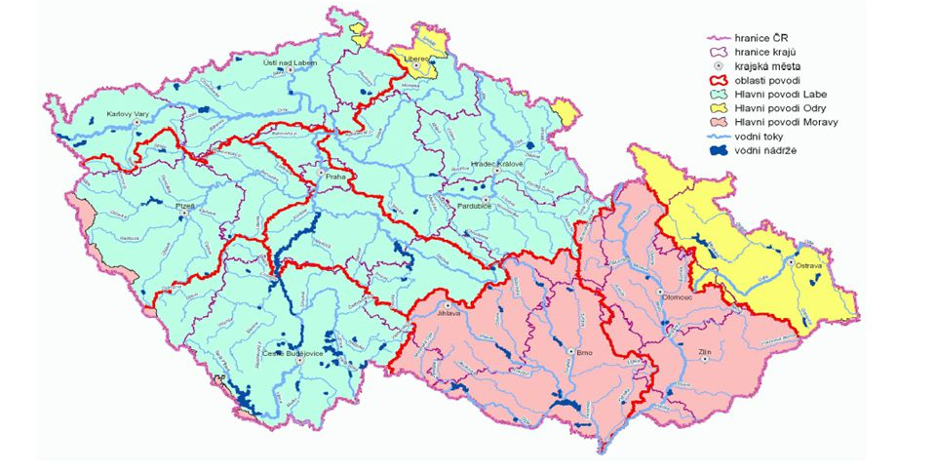
Záhadní a záhadnější karasi našich vod
ÚŽFG AV ČR, v.v.i., Liběchov
Vzorkování v povodí Odry, Moravy a Labe
Genetická analýza na úrovni populací
Studium variability mitochondriální DNA (gen pro cytochrom b) a jaderné DNA (S7 intron)

Slide 10
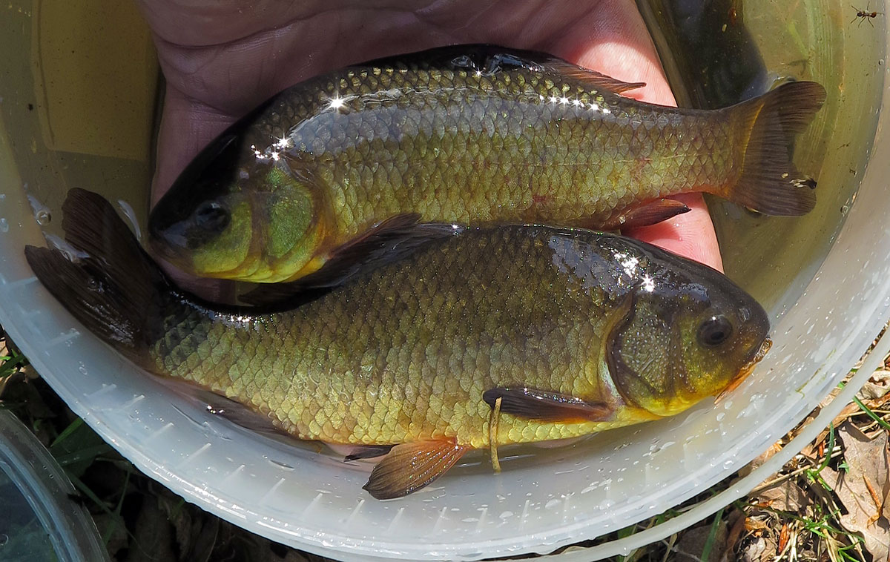
Záhadní a záhadnější karasi našich vod
ÚŽFG AV ČR, v.v.i., Liběchov
I. Výsledky lokalita povodí Opavy (povodí Odry):
karas obecný

Slide 11
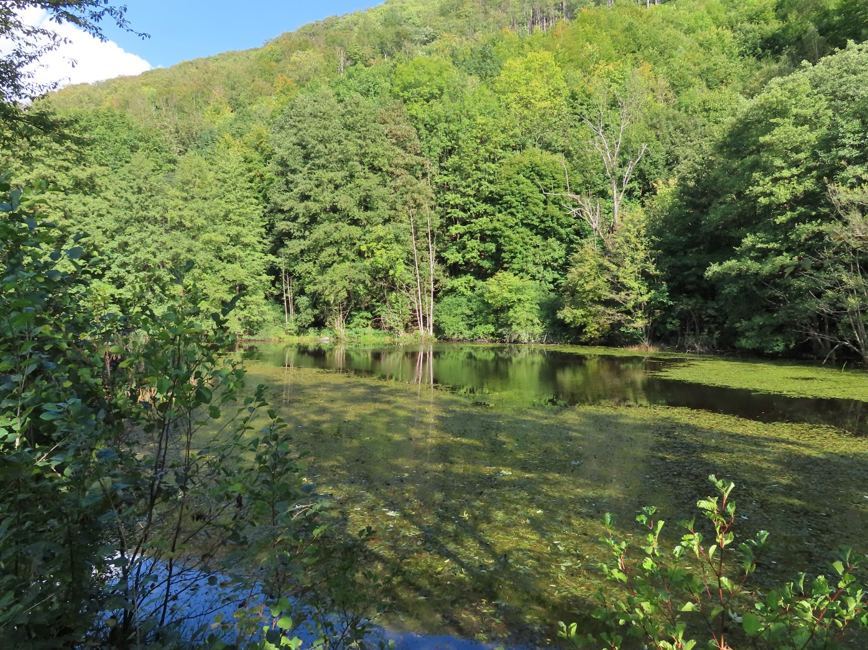
Záhadní a záhadnější karasi našich vod
ÚŽFG AV ČR, v.v.i., Liběchov
II. Výsledky lokalita Jakubov (povodí Labe):
karas obecný

Slide 12
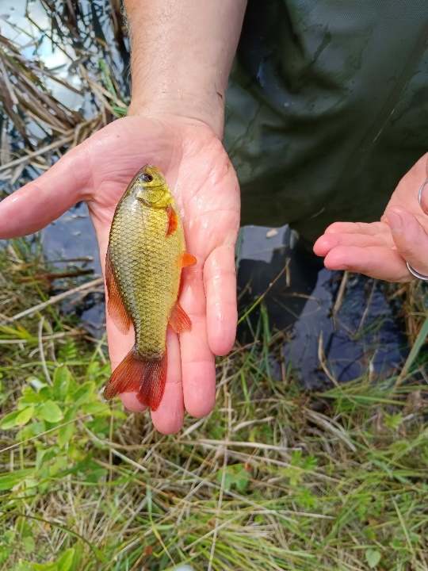
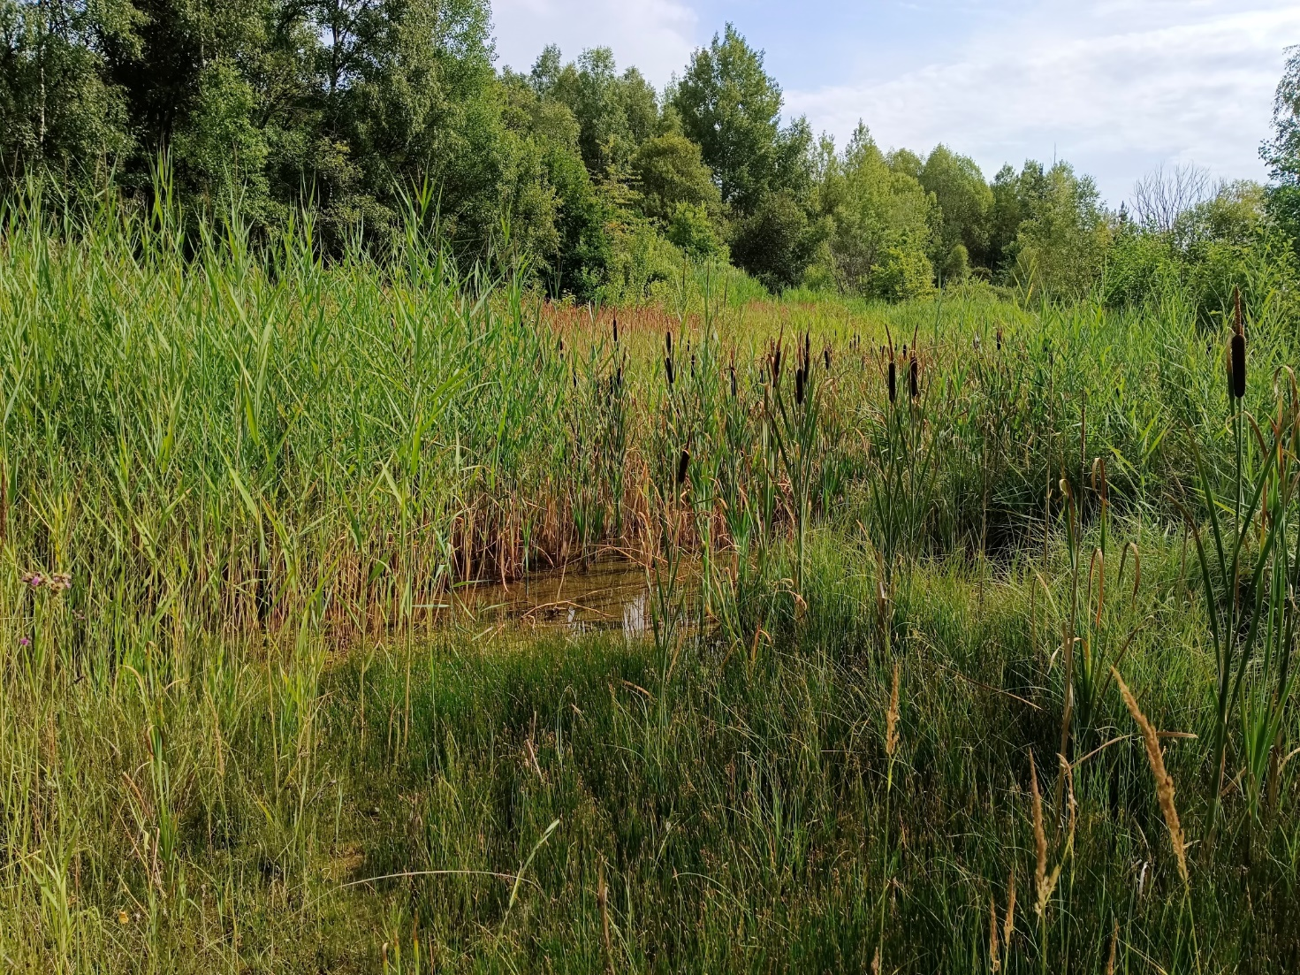
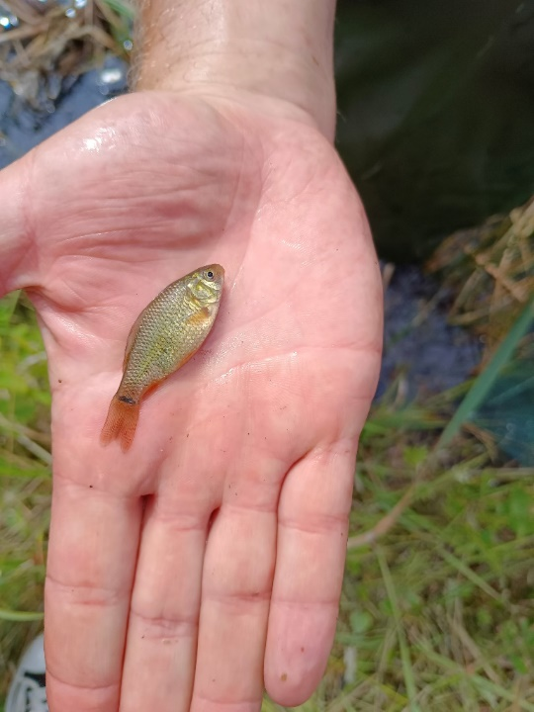
Záhadní a záhadnější karasi našich vod
ÚŽFG AV ČR, v.v.i., Liběchov
III. Výsledky lokalita Lomnice (povodí Labe):
karas obecný

Slide 13
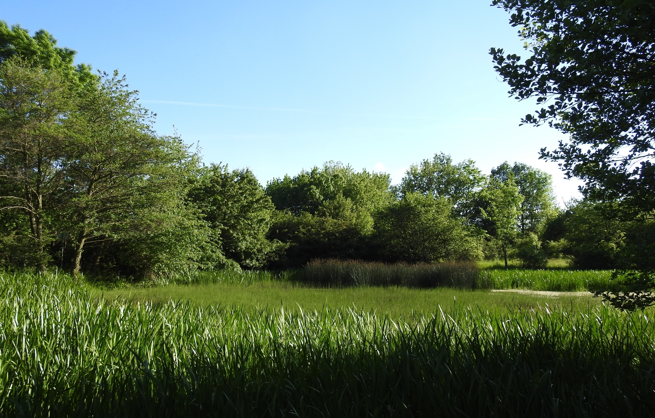
Záhadní a záhadnější karasi našich vod
ÚŽFG AV ČR, v.v.i., Liběchov
IV. Výsledky lokalita Vlkáň (povodí Labe):
karas obecný

Slide 14
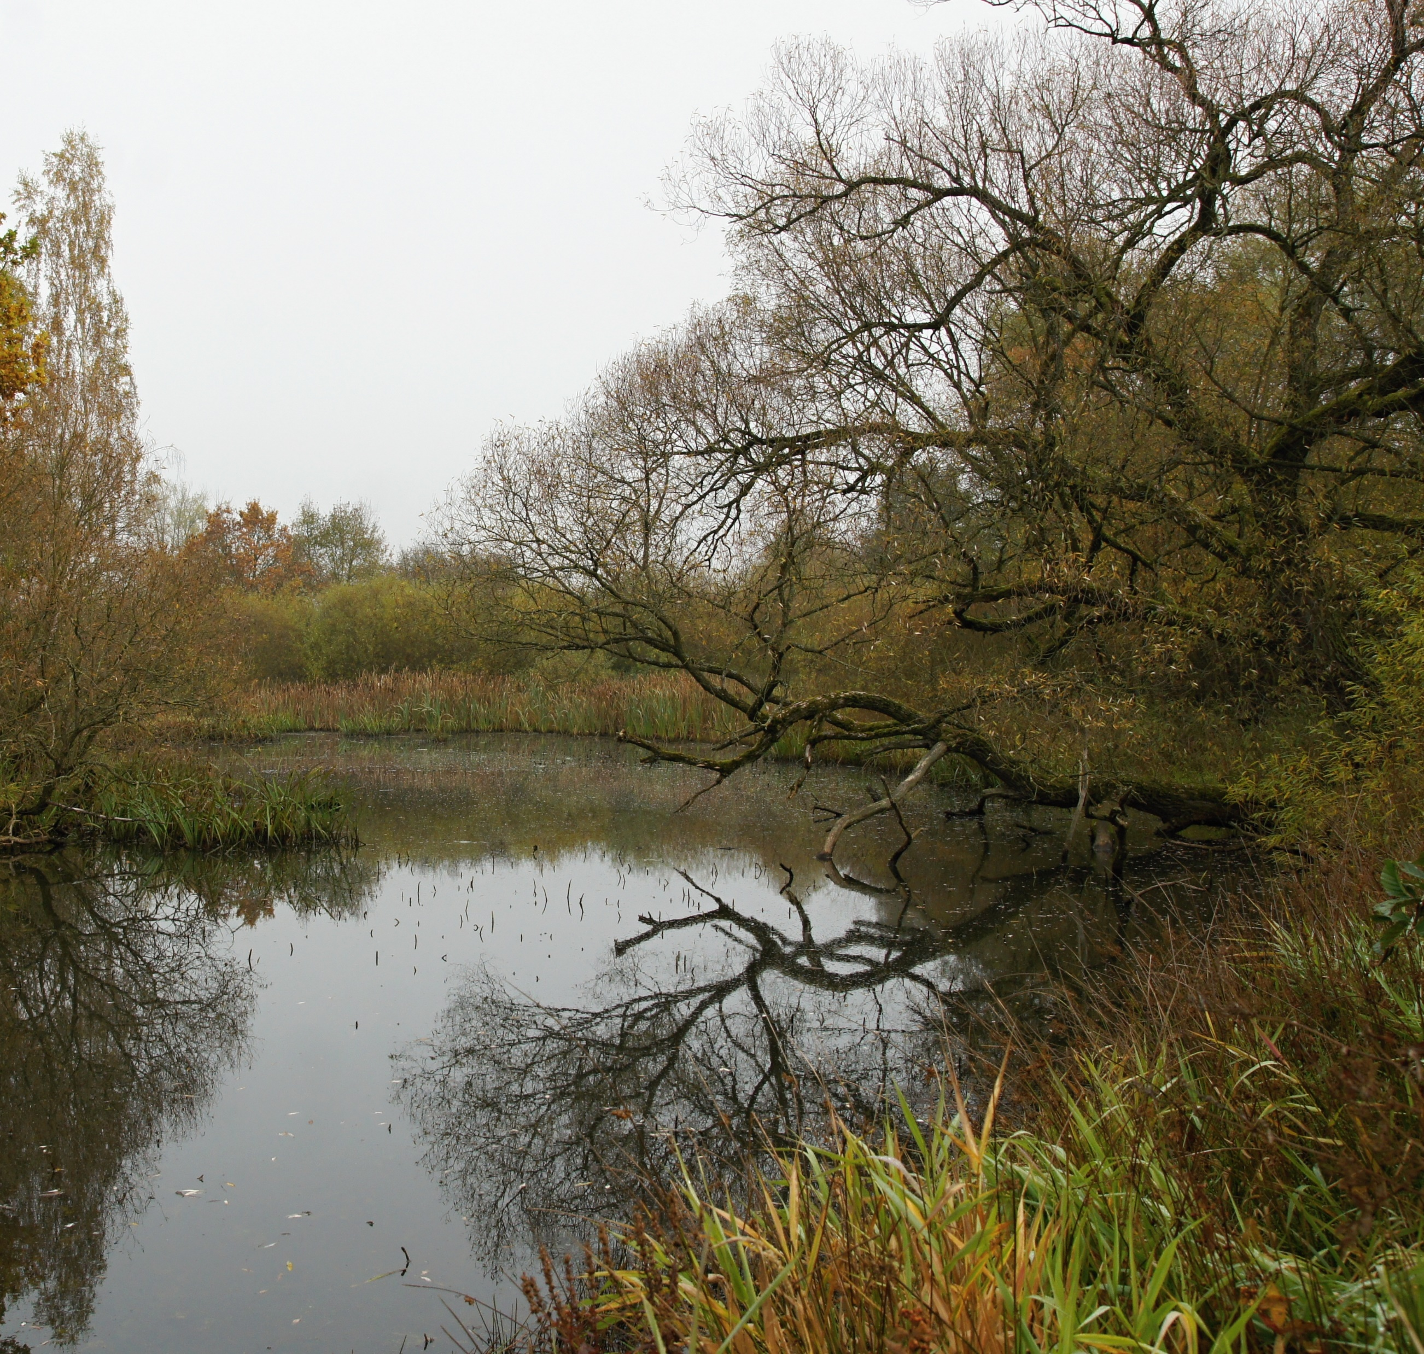
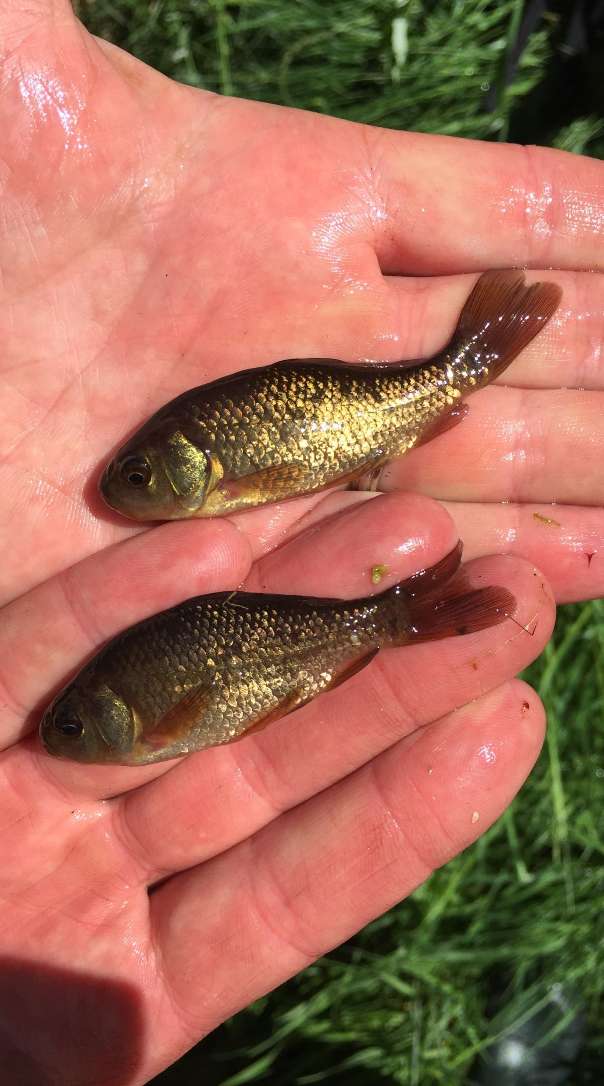
Záhadní a záhadnější karasi našich vod
ÚŽFG AV ČR, v.v.i., Liběchov
V. Výsledky lokalita Mostov (povodí Labe):
karas obecný

Slide 15
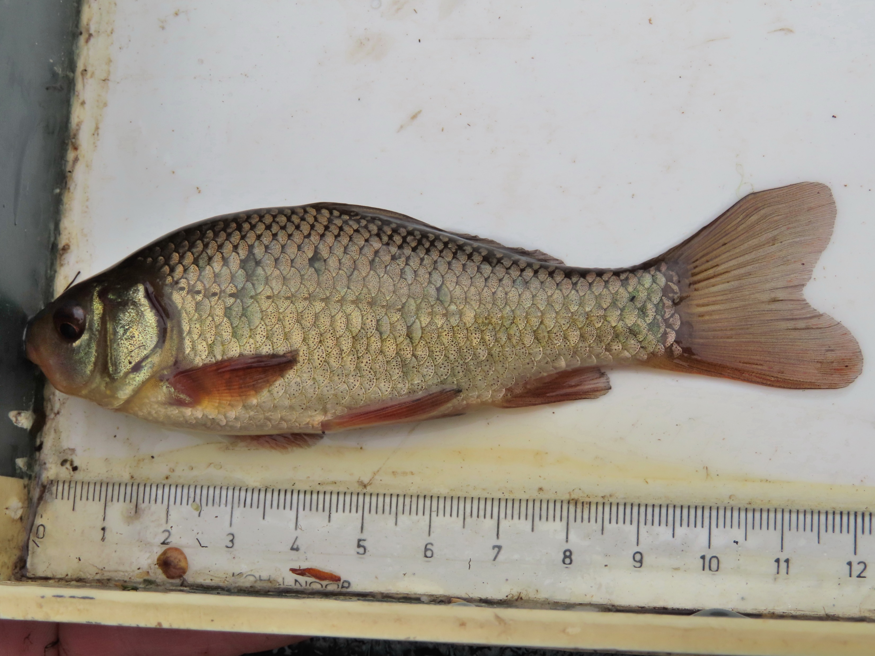
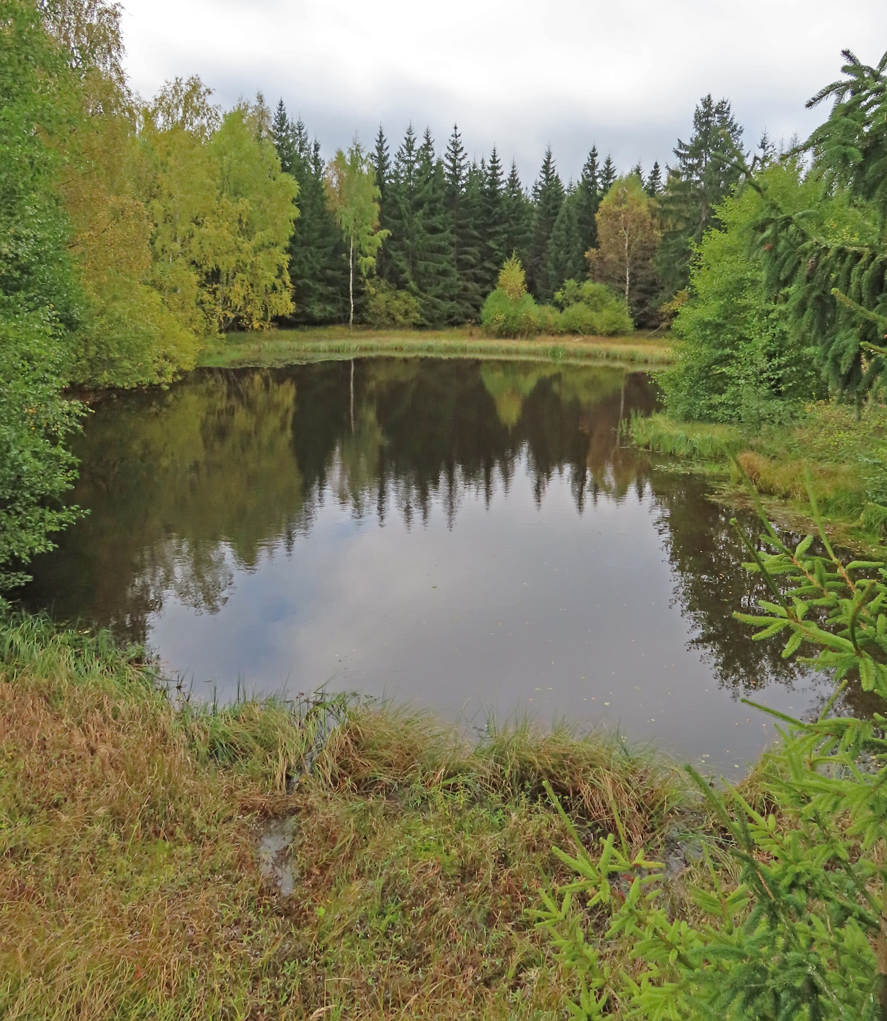
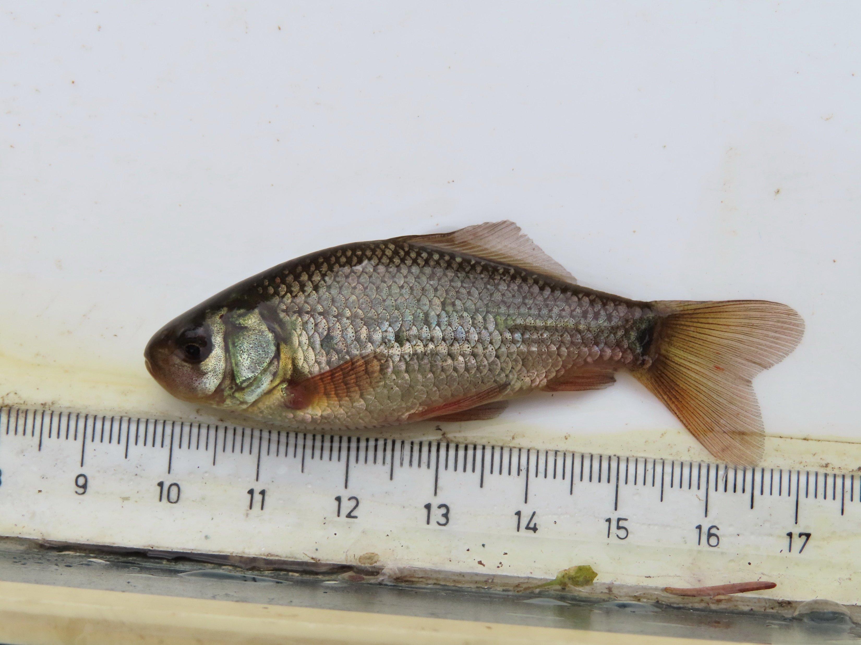
Záhadní a záhadnější karasi našich vod
ÚŽFG AV ČR, v.v.i., Liběchov
VI. Výsledky lokalita Horní Bochovský rybník (povodí Labe):
karas obecný

Slide 16
Záhadní a záhadnější karasi našich vod
ÚŽFG AV ČR, v.v.i., Liběchov
… další výsledky lokalit SOOS Punčocha, Prameniště Teplé povodí Labe západních Čech
karas obecný

Slide 17
Záhadní a záhadnější karasi našich vod
ÚŽFG AV ČR, v.v.i., Liběchov
Výsledky povodí Labe lokalit středních a jižních Čech:
karas obecný – populační vzor se komplikuje

Slide 18
POPULACE ČÍSLO | LOKALITA | POČET VZ. | DNA | GENET. MARKER S7RPE | K.O. DUNAJ | K.O. LABE | K.O. DUNAJ/LABE | INVAZIVNÍ KARAS SP. | HYBRID K.O./ INVAZIVNÍ KARAS SP.
1 | PP Kramářka I | 20/ | ANO | 7 | 5 |  | 1 | 1
3 | Nežárka_tůň I „kulatá“ | 13/ | ANO | 10 | 4 | (1) | 3 | 1 | 1
5 | NPR Velký a Malý Tisý_Šatlavy | 27(+2)/ | ANO | 7 | 3 |  | 4
6 | NPR Velký a Malý Tisý_Kriminá | 19/ | ANO | 8 | 6 | 2
10 | PR Horní Lužnice_ tůň U Třešně | 8/ | ANO | 8 |  | 1 | 7
11 | PR Horní Lužnice – Dvory n. L._ tůň pod mostem | 15/ | ANO | 8 | 3 | 1 | 4
14 | NPR Stará a Nová řeka tůň u Majdaleny_II | 31/ | ANO | 6 (+2) | 3 | 1 | 2
16 | PR Horní Lužnice – Nová Ves_Calofrig | 20/ | ANO | 8 | 2 | 1 | 4 |  | 1
17 | PR Horní Lužnice – Nová Ves | 21(+1)/ | ANO | 8 | 5 | 1 | 2
18 | PR Horní Lužnice – Dvory n. L._ČOV | 17/ | ANO | 8 | 1 | 5 | 2
19 | PR Horní Lužnice – Dvory n. L._tůň nad mostem | 20/ | ANO | 8 |  | 3 | 5
21 | lesní tůň Hrachoviště | 21/ | ANO | 8 |  |  | 8
22 | tůň Holičky – Na Hrádečku II_větší | 20(+1)/ | ANO | 8 | 4 | 3 | 1
ÚŽFG AV ČR, v.v.i., Liběchov
Jeffries et al., Mol Ecol 2016

Slide 19
POPULACE ČÍSLO | LOKALITA | POČET VZ. | DNA | GENET. MARKER S7RPE | K.O. DUNAJ | K.O. LABE | K.O. DUNAJ/LABE | INVAZIVNÍ KARAS SP. | HYBRID K.O./ INVAZIVNÍ KARAS SP.
1 | PP Kramářka I | 20/ | ANO | 7 | 5 |  | 1 | 1
3 | Nežárka_tůň I „kulatá“ | 13/ | ANO | 10 | 4 | (1) | 3 | 1 | 1
5 | NPR Velký a Malý Tisý_Šatlavy | 27(+2)/ | ANO | 7 | 3 |  | 4
6 | NPR Velký a Malý Tisý_Kriminá | 19/ | ANO | 8 | 6 | 2
10 | PR Horní Lužnice_ tůň U Třešně | 8/ | ANO | 8 |  | 1 | 7
11 | PR Horní Lužnice – Dvory n. L._ tůň pod mostem | 15/ | ANO | 8 | 3 | 1 | 4
14 | NPR Stará a Nová řeka tůň u Majdaleny_II | 31/ | ANO | 6 (+2) | 3 | 1 | 2
16 | PR Horní Lužnice – Nová Ves_Calofrig | 20/ | ANO | 8 | 2 | 1 | 4 |  | 1
17 | PR Horní Lužnice – Nová Ves | 21(+1)/ | ANO | 8 | 5 | 1 | 2
18 | PR Horní Lužnice – Dvory n. L._ČOV | 17/ | ANO | 8 | 1 | 5 | 2
19 | PR Horní Lužnice – Dvory n. L._tůň nad mostem | 20/ | ANO | 8 |  | 3 | 5
21 | lesní tůň Hrachoviště | 21/ | ANO | 8 |  |  | 8
22 | tůň Holičky – Na Hrádečku II_větší | 20(+1)/ | ANO | 8 | 4 | 3 | 1
ÚŽFG AV ČR, v.v.i., Liběchov

Slide 20
Záhadní a záhadnější karasi našich vod
ÚŽFG AV ČR, v.v.i., Liběchov
Výsledky povodí Labe, příklad smíšené populace SOOS Kateřina:
karas obecný
karas stříbřitý

Slide 21
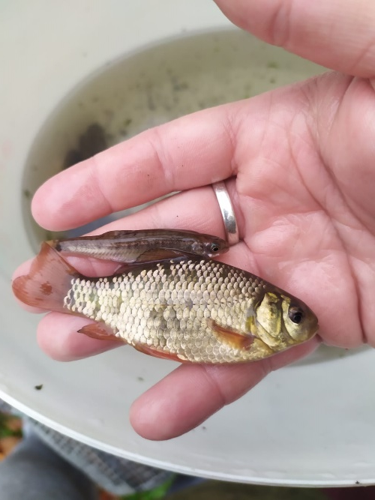
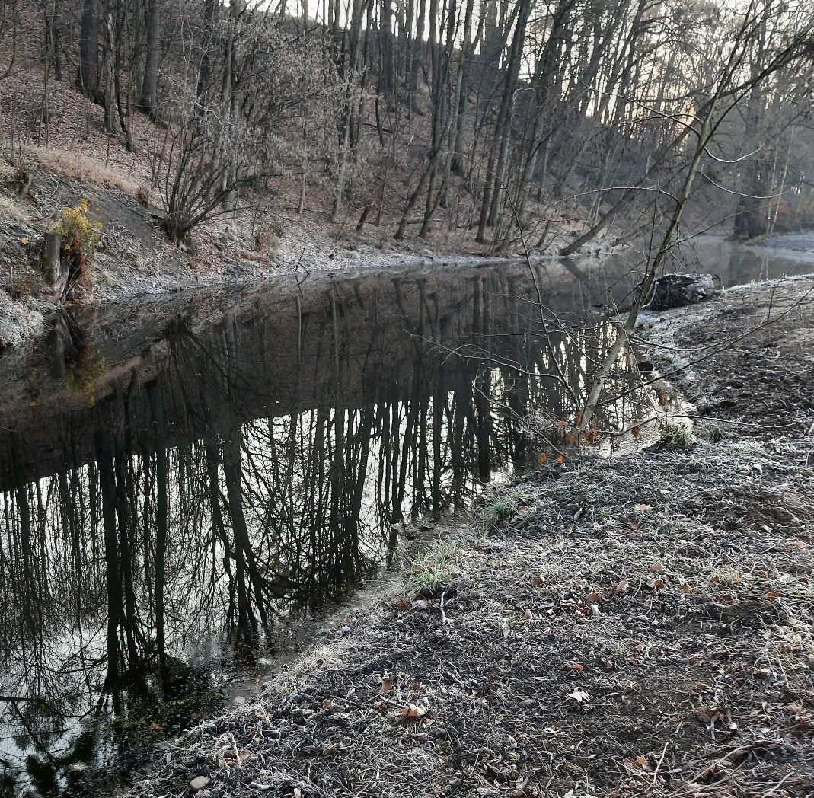
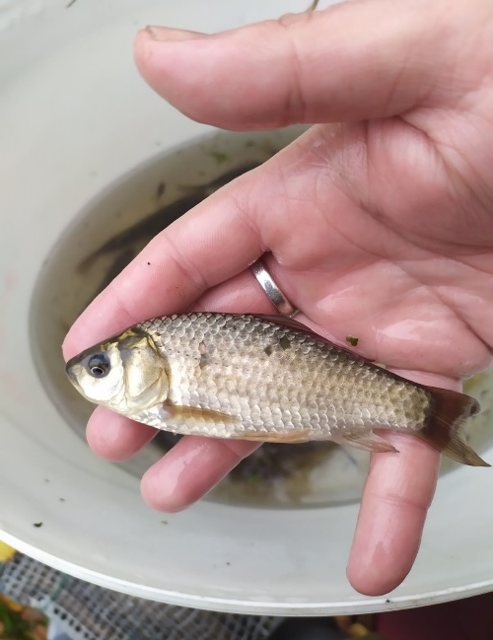
Záhadní a záhadnější karasi našich vod
ÚŽFG AV ČR, v.v.i., Liběchov
Výsledky povodí Odry, příklad smíšené populace PP Stará řeka:
karas obecný
hybridi karas obecný x karas stříbřitý
přirozený či nepřirozený hybridní komplex?

Slide 22
Záhadní a záhadnější karasi našich vod
ÚŽFG AV ČR, v.v.i., Liběchov
Výsledky povodí Labe, příklad smíšených populací SOOS Lesní jezírka a Prachomety:
karas obecný
hybridi karas obecný x karas Cuvierův

Slide 23
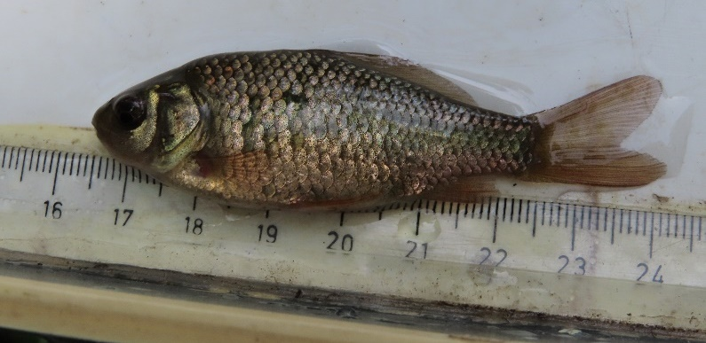
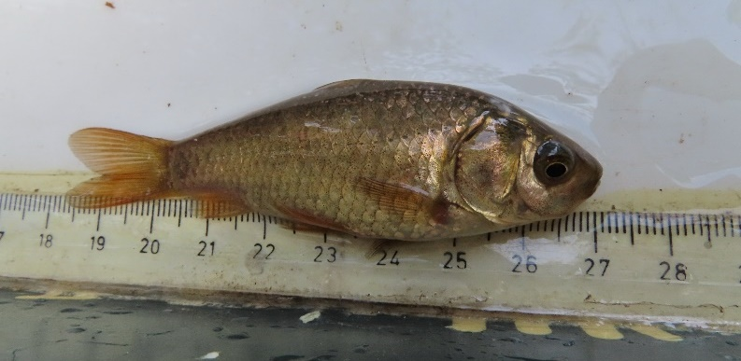
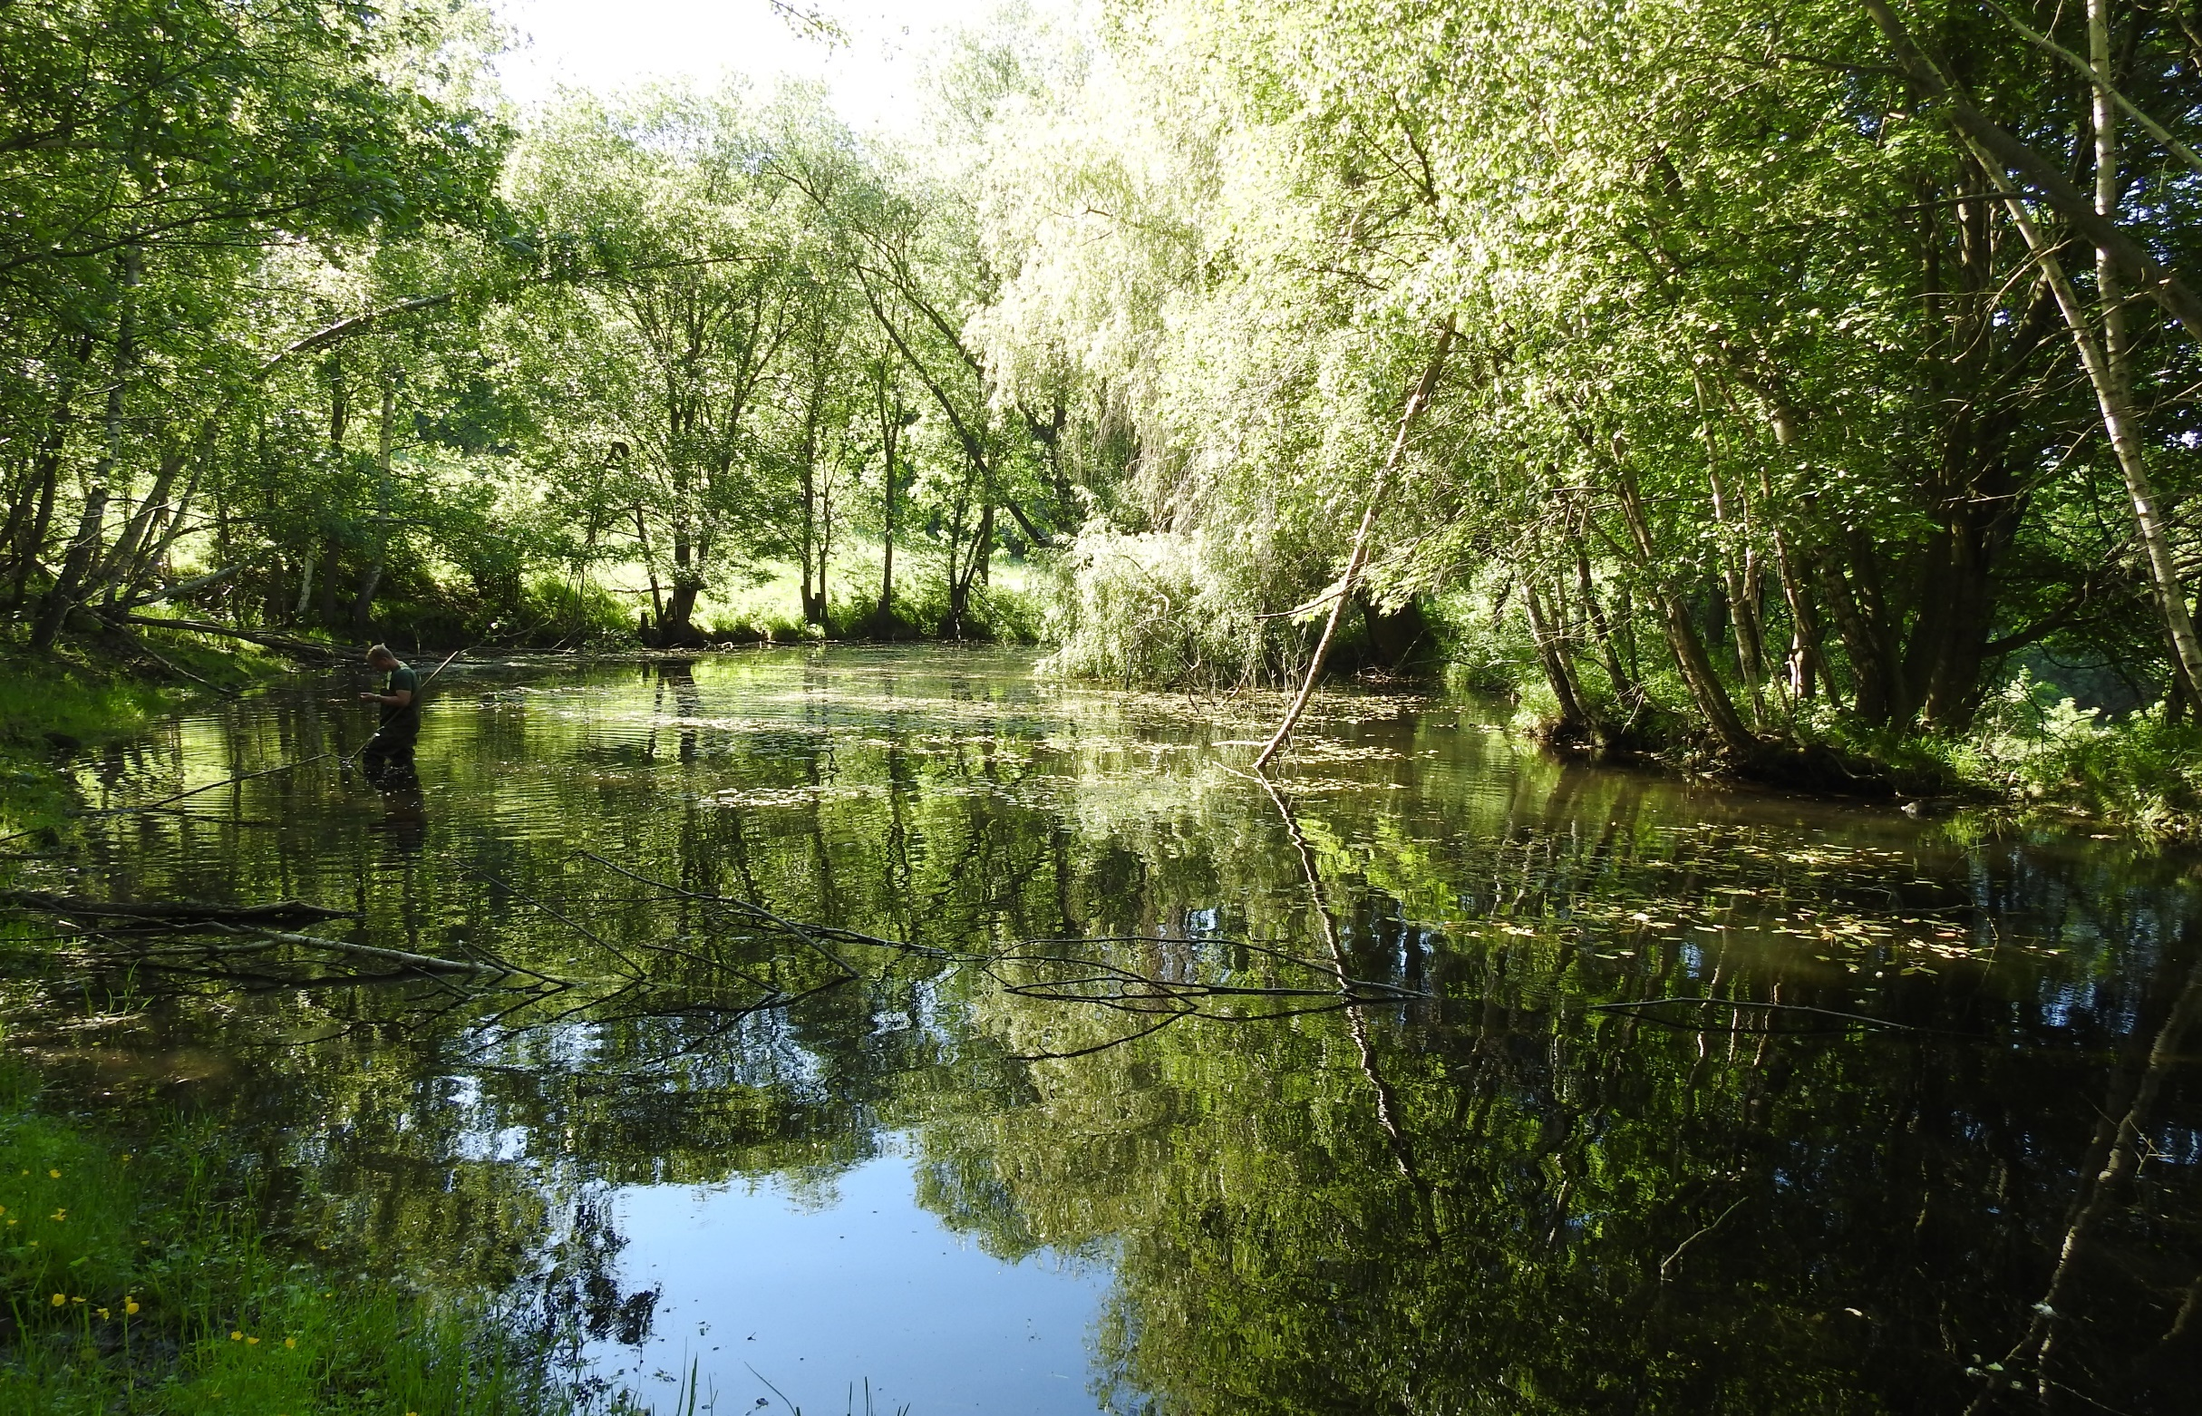
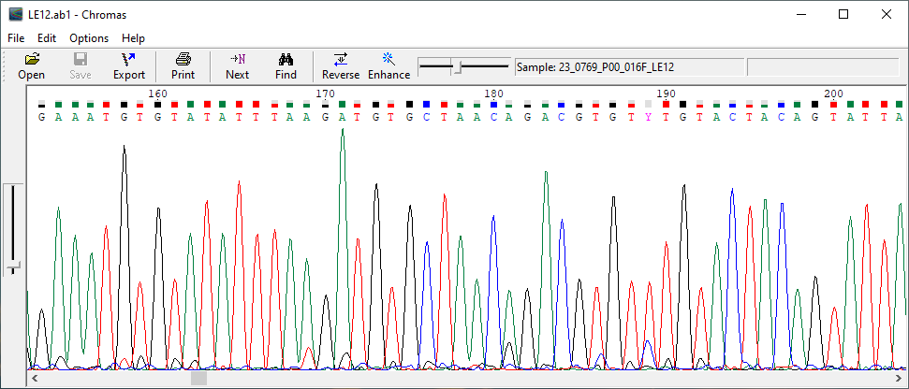
Záhadní a záhadnější karasi našich vod
ÚŽFG AV ČR, v.v.i., Liběchov
Výsledky povodí Labe, příklad smíšené populace Velká Lesná:
karas obecný
hybridi karas obecný x karas ginbuna

Slide 24
Záhadní a záhadnější karasi našich vod
ÚŽFG AV ČR, v.v.i., Liběchov
Závěr:
Je dobře, že již jsme a buďme i nadále obezřetní při repatriacích karase obecného
Dbejme na dobrou znalost původu a taxonomické příslušnosti zdrojových populací
Dbejme na ověření taxonomické příslušnosti molekulárními metodami tam, kde je to žádoucí
Vcelku již jen úvodní genotypovací skrínink odhalil minimálně 7 populačních typů rodu karas napříč zájmovými lokalitami

Slide 25
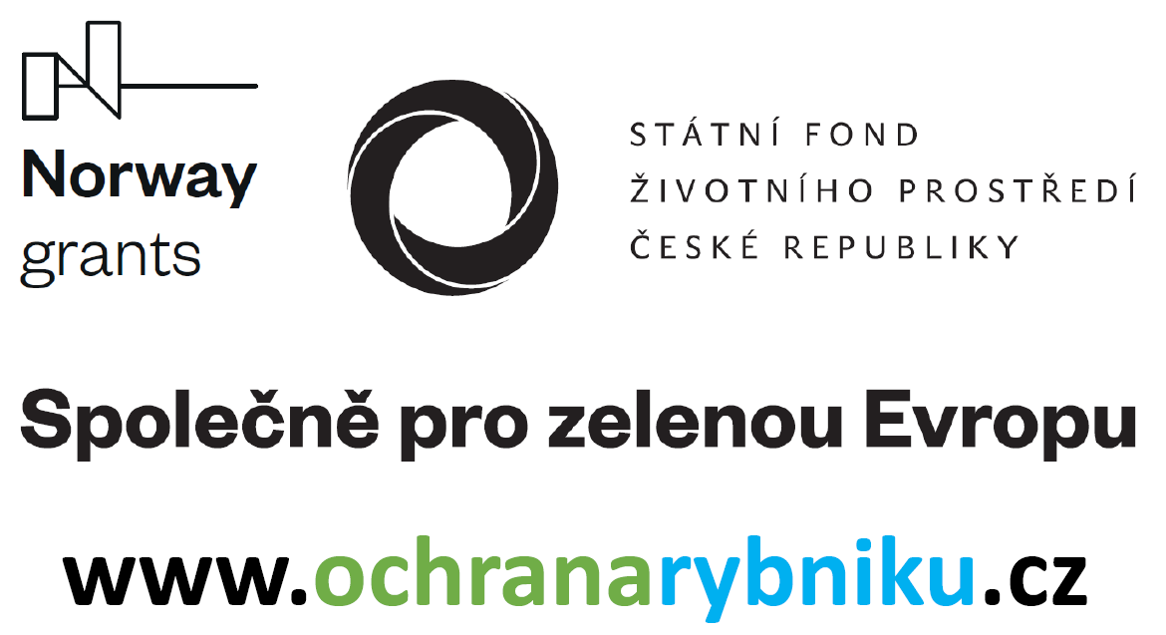







Děkuji za pozornost
Kontakt: RNDr. Lukáš Choleva, Ph.D.; lukas.choleva@osu.cz; tel. 732 660 778
Děkujeme za podporu
Partneři projektu
Děkujeme za propůjčení lokalit

